Slide 1
PŘÍRODNÍ ZAHRADA
SPOLEČNÝ PROJEKT DĚTÍ, RODIČŮ, UČITELŮ A PŘEDSTAVITELŮ OBCE

Slide 2
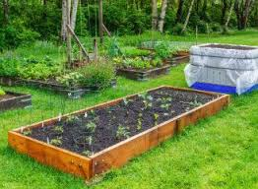
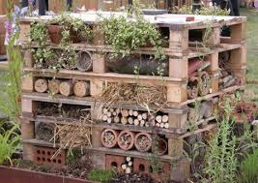
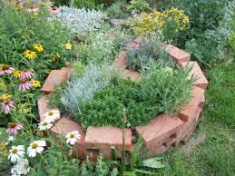
SPOLEČNÝ CÍL
Proměnit 2. části obecní zahrady na zelenou učebnu s využitím přírodních prvků pro hry a vzdělávací práci s dětmi

Slide 3
KDE JSME NYNÍ?
PŘÍPRAVA PROJEKTU →
ZAČÁTEK REALIZACE
Promýšleli jsme, zda na zahradě vybudujeme prvky přírodní zahrady
Získávali jsme a získáváme potřebné informace
Oslovili jsme odborníka
Rozhodli jsme se, které prvky zrealizujeme
Seznámíme zájemce s projektem – 19. 11. 2015
Spolupracujeme vedením obce
Zapojíme děti, rodiče, příznivce
Pojmenujeme projekt
Dohodneme se na dalším postupu

Slide 4
CO BUDEME BUDOVAT?
Ohniště
Kompostéry
Bylinková zahrádka
Smyslová stezka stezka
Vodní svět
Hmyzí hotel
Suchá zídka
Hrubomotorické centrum
Permakulturní záhonky
Pralesní kout
Hřbitov odpadů
Ptačí budky
Vrbový tunel

Slide 5
Hmatová stezka
Materiály se mohou měnit

Slide 6
INSPIRACE
SUCHÁ ZÍDKA
VODNÍ SVĚT

Slide 7
VODNÍ SVĚT DĚTÍ MŠ – ten to vše odstartoval

Slide 8
VODNÍ SVĚT
I DĚTI SE UČÍ PLÁNOVAT

Slide 9
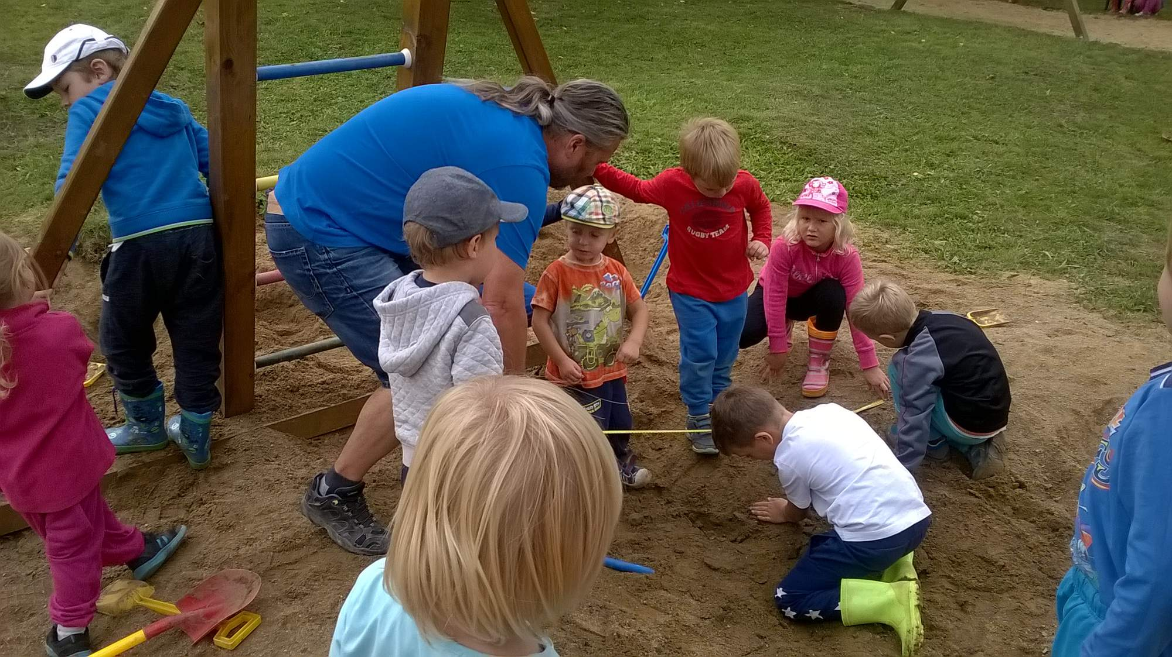
Plánování v terénu, záznam a měření

Slide 10
Děti mají hotovo
Hotový vodní svět
Návštěva rodičů

Slide 11
REALIZACE PROJEKTU
Využít prostoru na obecní zahradě
Vytvořit dokumentaci ve spolupráci učitelek ZŠ a MŠ – metodickou, vzdělávací
Realizovat prvky za spoluprací :
s odborníkem - zahradníkem
rodičů i dětí a příznivců
Společně pojmenovat projekt – vytvořit logo
Spolupracovat s OÚ i zastupitelstvem – finančně, materiálně
Financovat projekt - rozpočet, sponzoring
Svépomoc za spoluúčasti rodičů a příznivců

Slide 12
UŽ SE ZAČALO
ODBORNÁ KONTROLA
TO NÁM TO JDE, CO?

Slide 13
PRACOVNÍCI – RADOST SE PODÍVAT
ZÁKLADY NA KOMPOSTÉR
ÚKLID STARÝCH VĚTVÍ

Slide 14
PRÁCE ŠLA PĚKNĚ OD RUKY
VÝSLEDEK

Slide 15
PŘÍPRAVA BYLINKOVÉ SPIRÁLY
Pracný začátek

Slide 16
ZÁKLAD KOMPOSTÉRU
POKRAČUJEME

Slide 17
PŘIDÁTE SE K NÁM?

